Slide 1
SCRIPT LONGUEUR DROP QGIS Janvier 2024

Slide 2
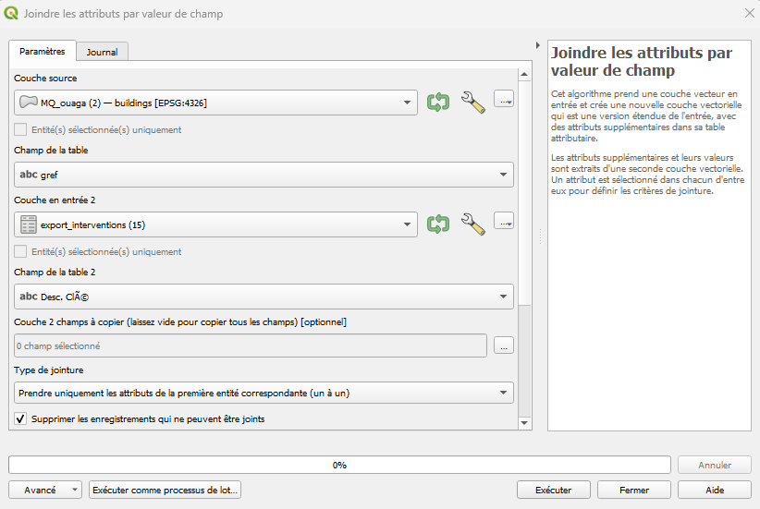
PARTIE 1
Après avoir exporter les données praxedo sur qgis aller à :
BOITE A OUTILS
JOINDRE LES ATTRIBUTS PAR VALEUR DE CHAMP
Remplir les différents champs
Exécuter
01
02
03
04
05
06
07
Notes:
Source en local :
Worday pour le P&L
Webtréso pour le cash

Slide 3
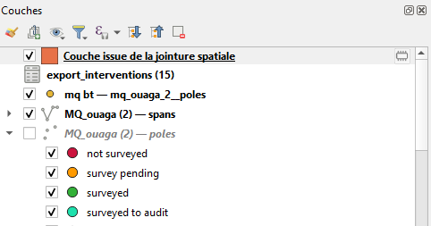

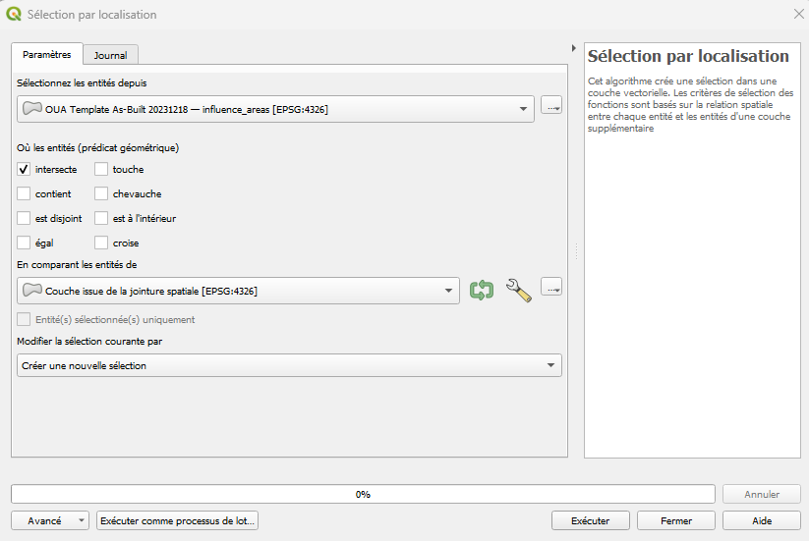
PARTIE 02
Couche issue de la jointure spatiale Généré
Sélection par localisation
Remplir les deux camps
Exécuter
01
02
03
04
Notes:
Source en local :
Worday pour le P&L
Webtréso pour le cash

Slide 4

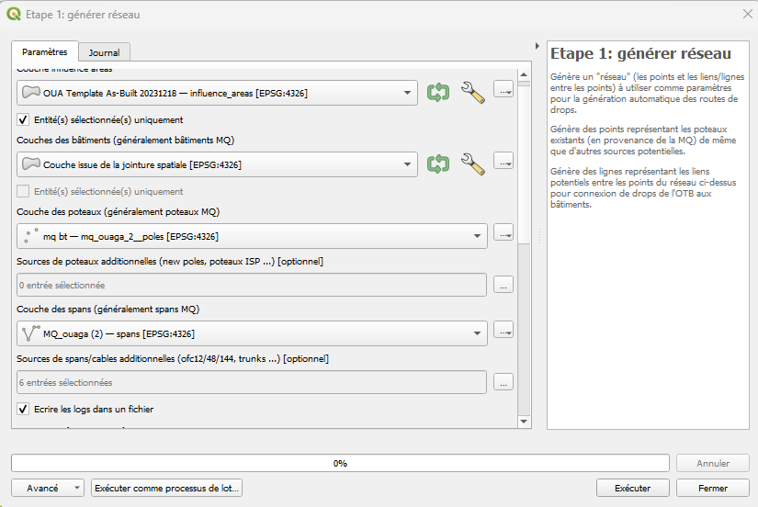
PARTIE 03
BOITE A OUTILS
Etape 1: générer réseau
Remplir les différents champs de la fenêtre
Exécuter
01
02
03
04
05
06
07
Notes:
Source en local :
Worday pour le P&L
Webtréso pour le cash

Slide 5
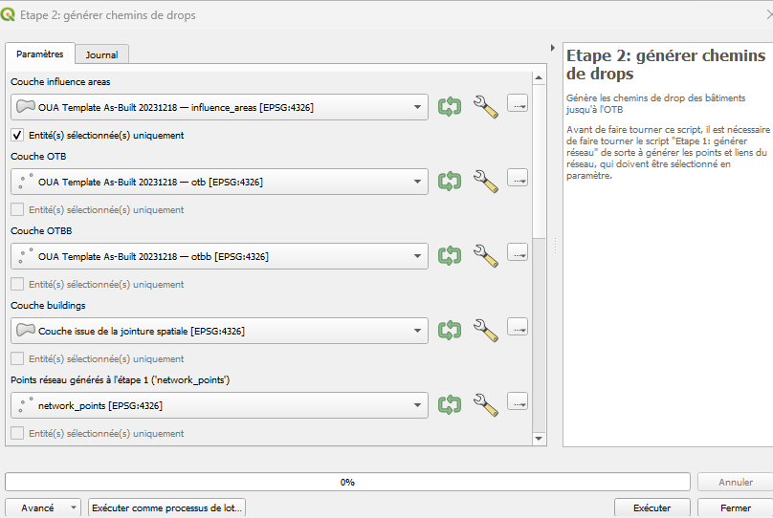
PARTIE 04
BOITE A OUTILS
Etape 2: générer chemins de drops
Remplir les différents champs de la fenêtre
Exécuter
01
02
03
04
05
06
07
Notes:
Source en local :
Worday pour le P&L
Webtréso pour le cash

